Slide 1
Recorrido mujeres minería
(chasqui warmi – Por un Ecuador Libre de Minería Metálica)
12 al 24 de enero 2020

Slide 2
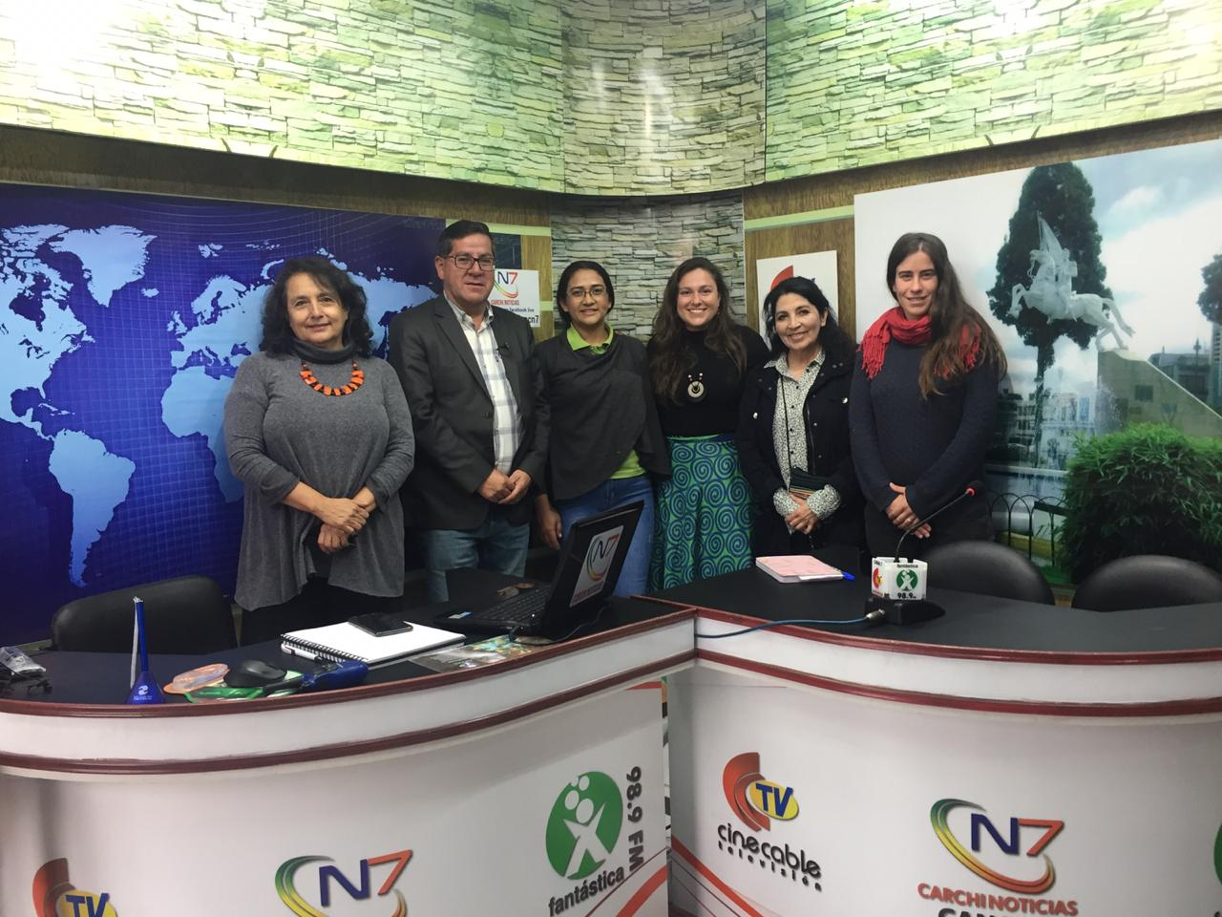
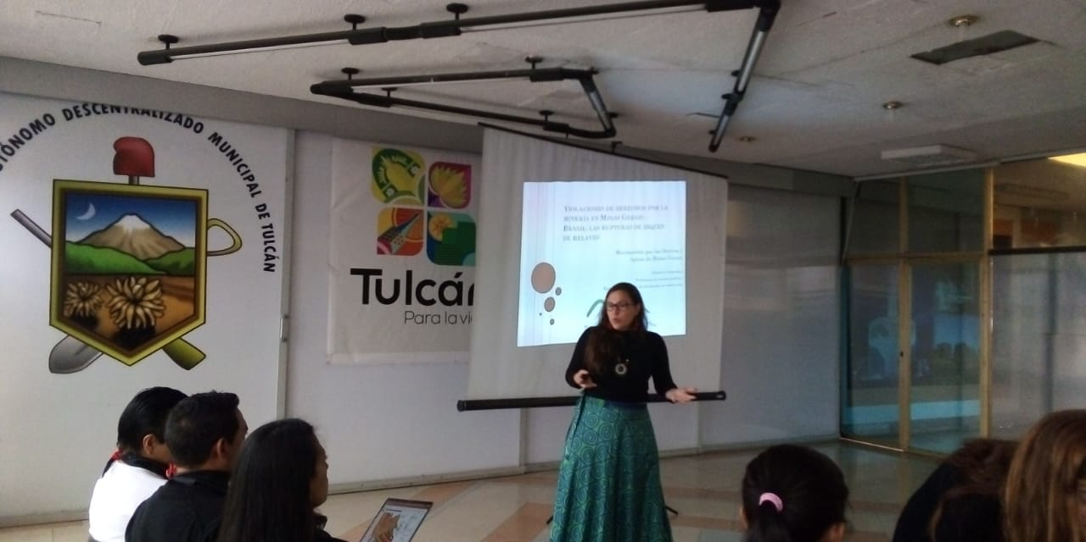
Tulcán 12 de enero

Slide 3
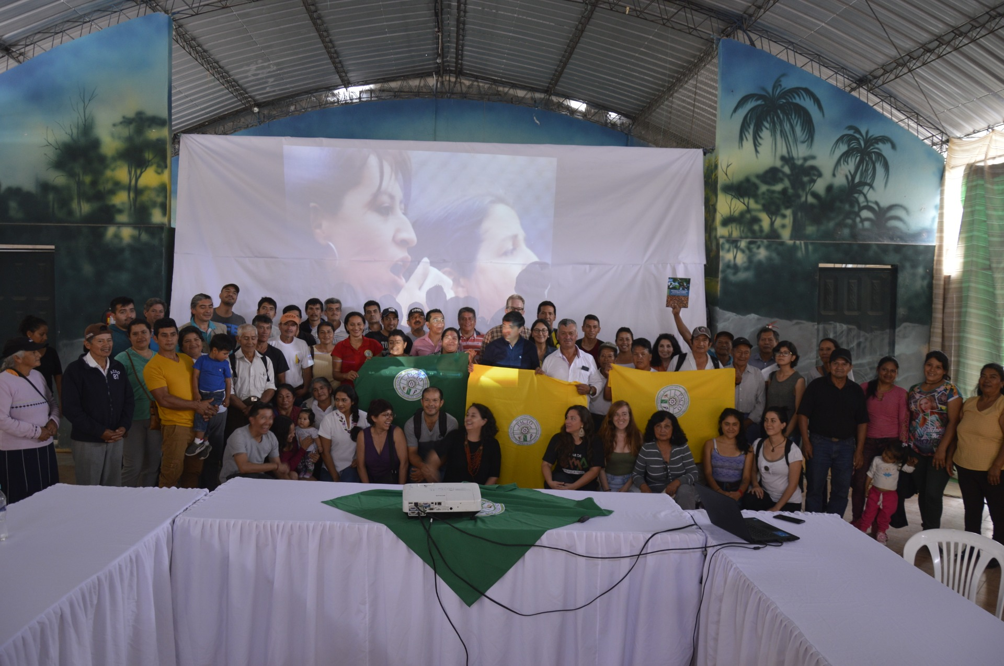
En Pacto- DMQ (Pichincha)

Slide 4
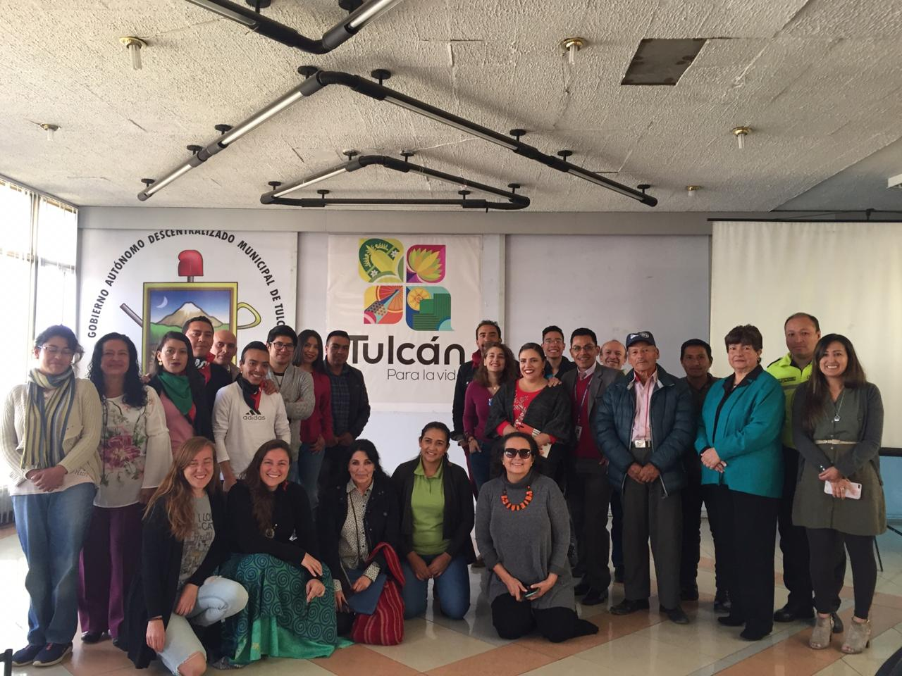
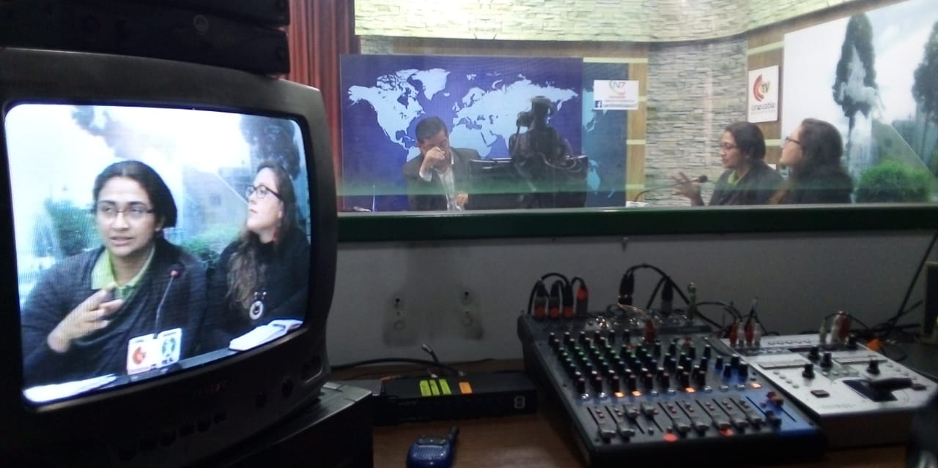
Tulcán 12 de enero

Slide 5
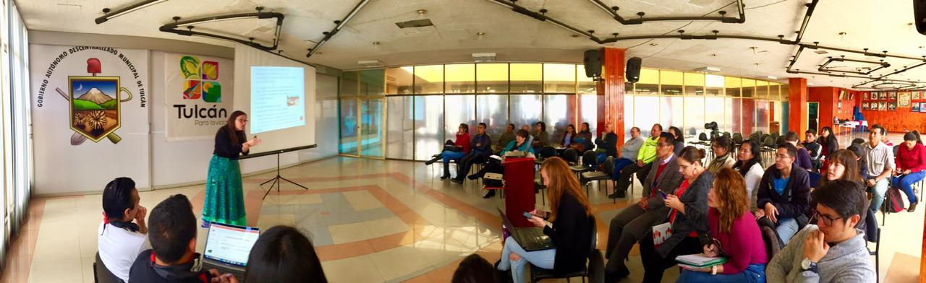
Tulcán 12 de enero

Slide 6
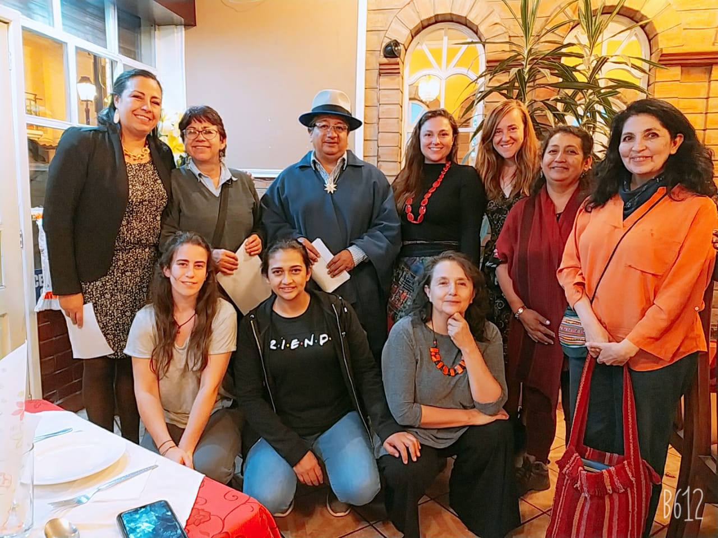
Con el alcalde de Cotacachi
14 de enero

Slide 7
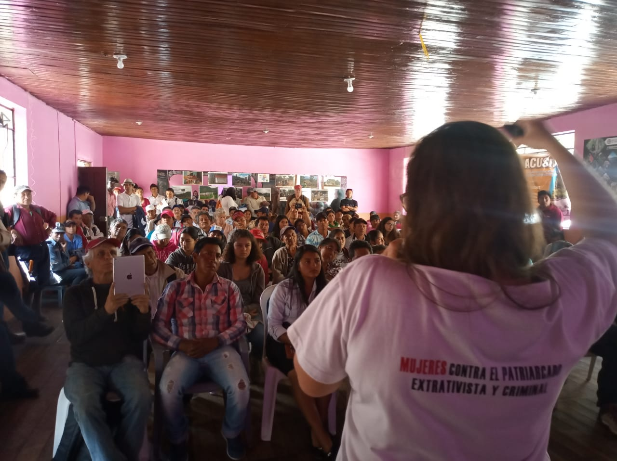
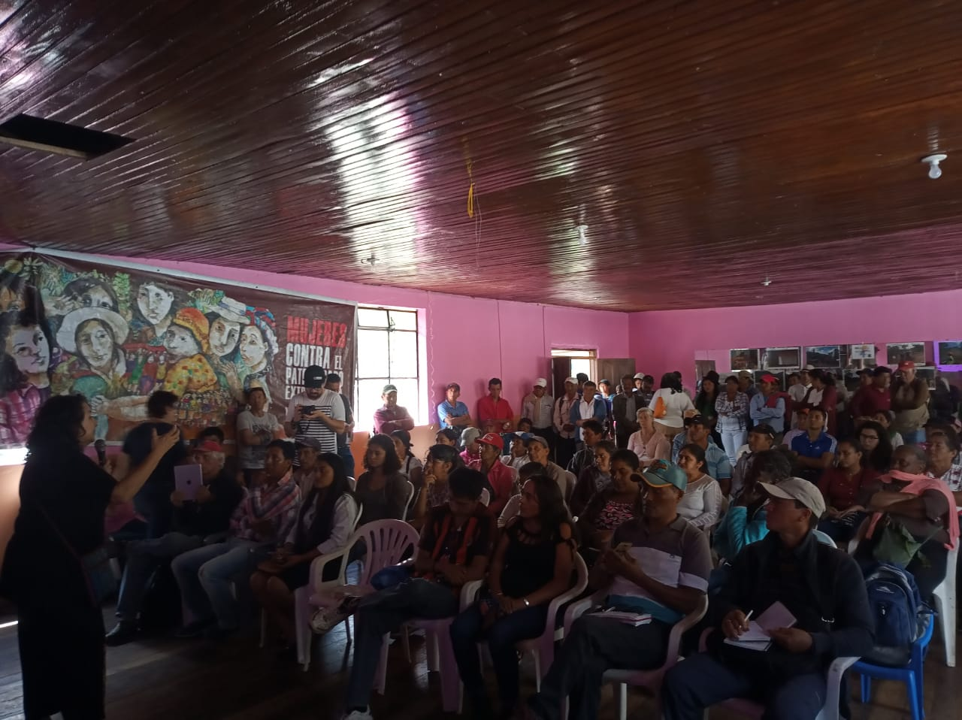
15 de enero Cazarpamba (Intag) donde trató de entrar la BHP con policías y la comunidad le sacó
1.7.3 9 recorridos levantamiento impacto

Slide 8
Presencia en redes sociales
Mujeres latinoamericanas mensajeras del Mandato Nacional por un Ecuador libre de minería metálica
https://www.facebook.com/notes/red-latinoamericana-de-mujeres-defensoras/mujeres-latinoamericanas-mensajeras-del-mandato-nacional-por-un-ecuador-libre-de/1768660849935647/?sfnsn=mo

Slide 9
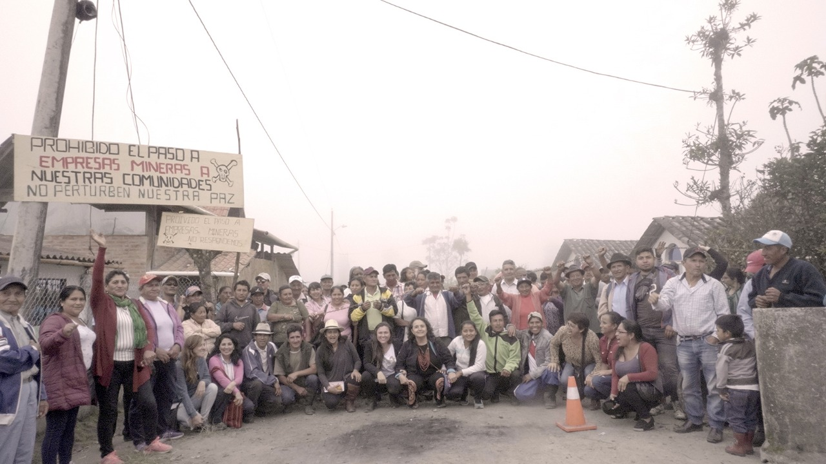
15 de enero en Casarpamba – Intag. Bloqueo al ingreso de la BHP Billinton

Slide 10
En Moraspungo - Cotopaxi
https://twitter.com/acecologica/status/1218680746505916423?s=21

Slide 11
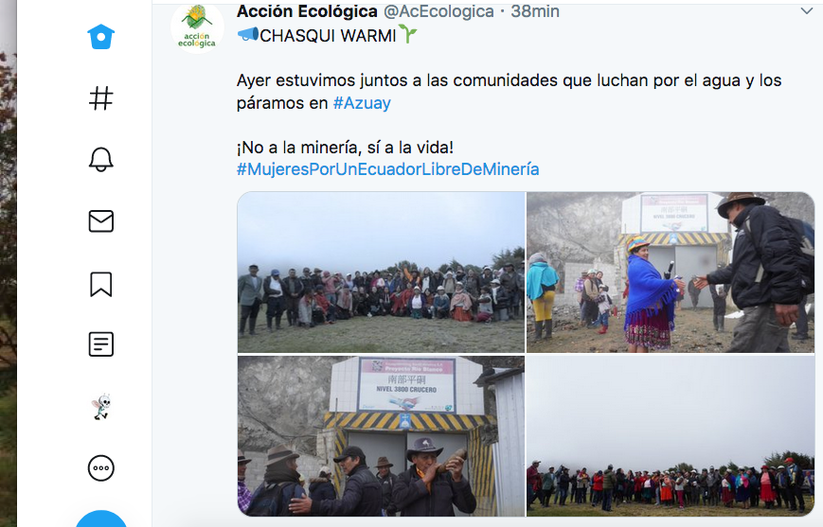
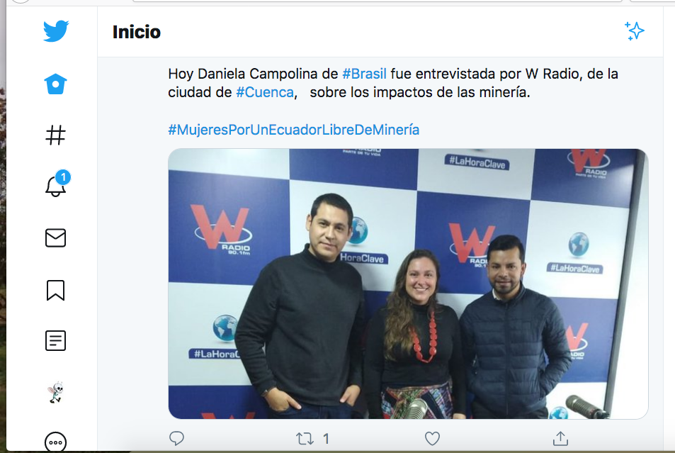
En Cuenca

Slide 12
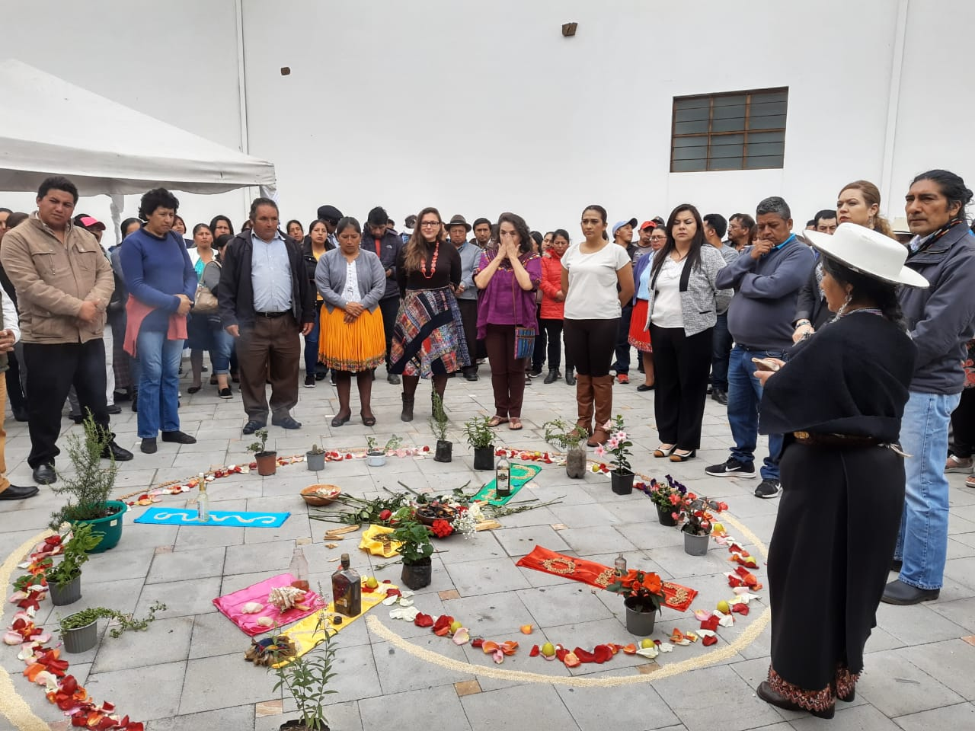
En la prefectura de Cuenca

Slide 13
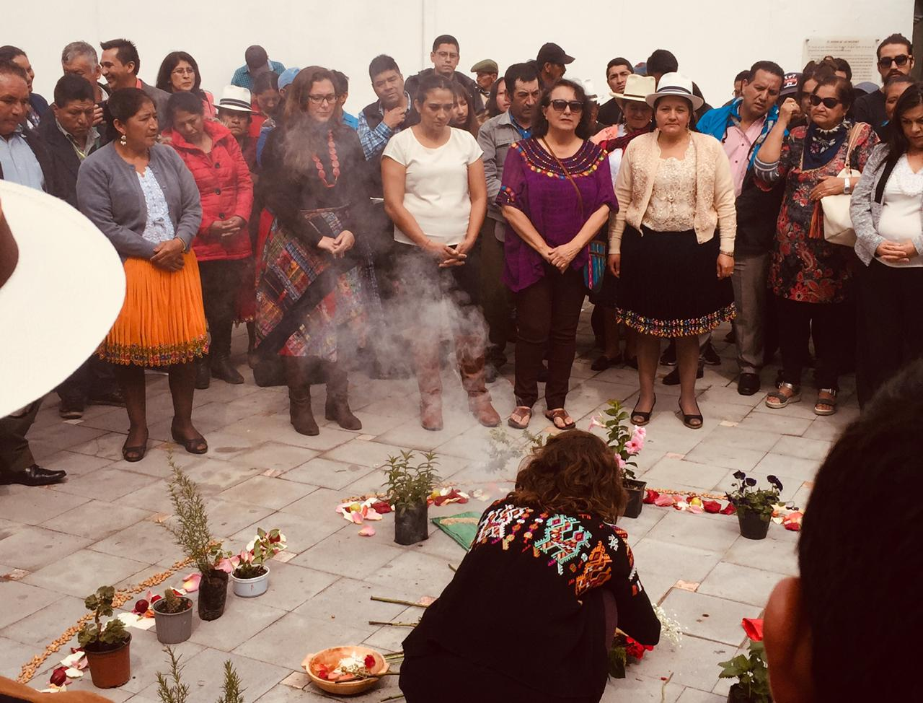
Prefectura de Azuay con la FOA

Slide 14
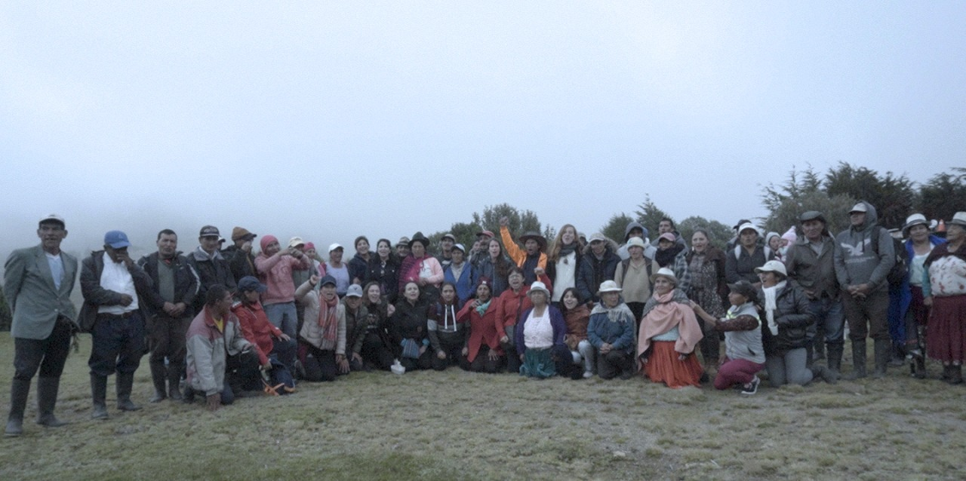
En los páramo del Azuay en Río Blanco, donde se paró la minería con acción de protección

Slide 15
Presencia en redes sociales
https://twitter.com/acecologica/status/1219652964903739395?s=21
Cuasoul Gold south américa. Empresa minera China que está en el páramo del Río bBanco , allí ganaron una acción de protección y la empresa abandono el proyecto, pero puso una acción extraordinaria de protección al nivel de la Corte Constitucional, las fotos del páramo

Slide 16
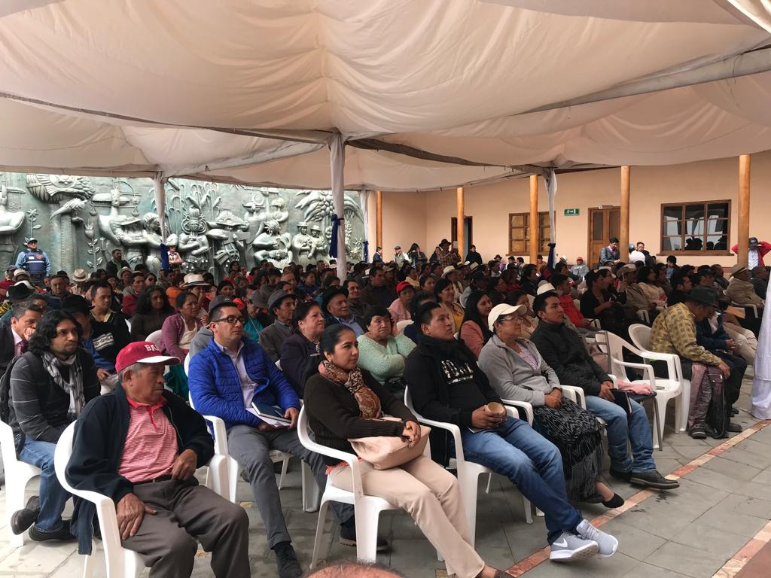
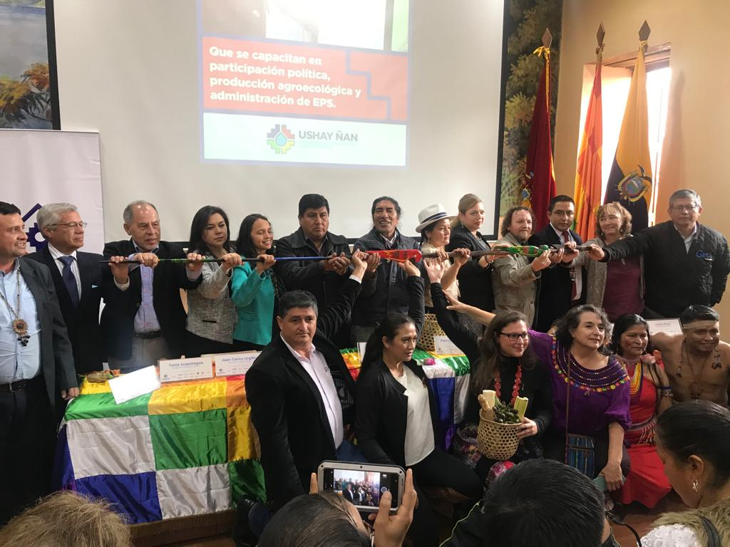
En la prefectura del Azuay

Slide 17
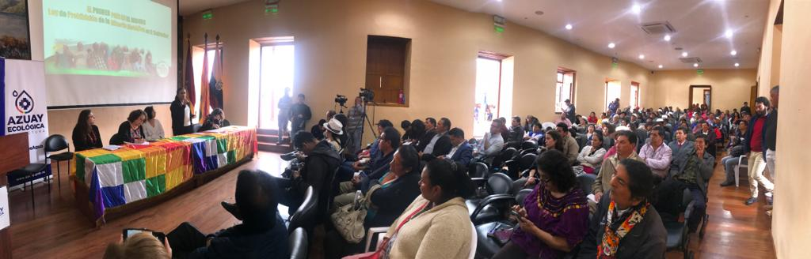
En Azuay

Slide 18
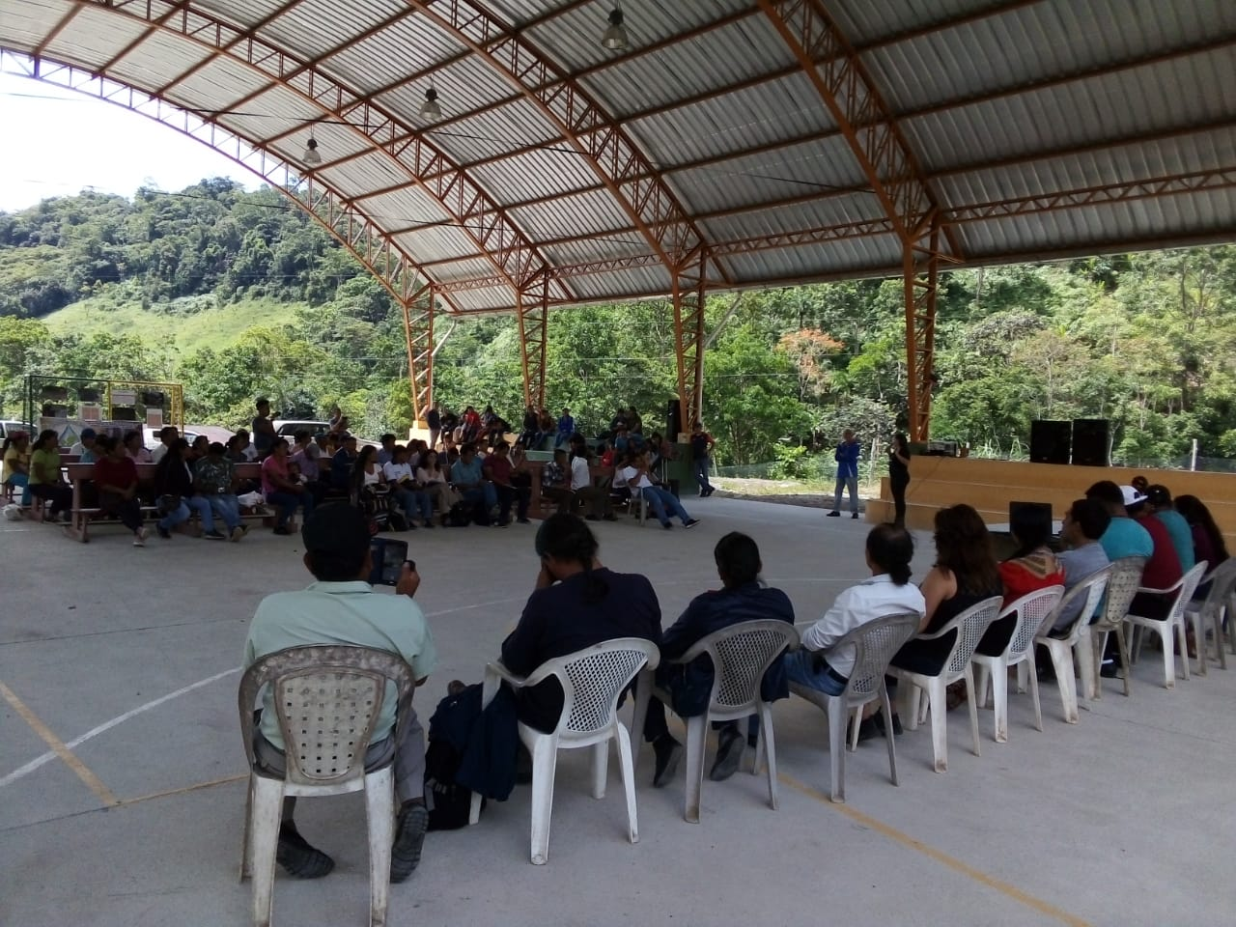
En Cupiamais – Prov. De Zamora Chinchipe – Territorio Shuar

Slide 19
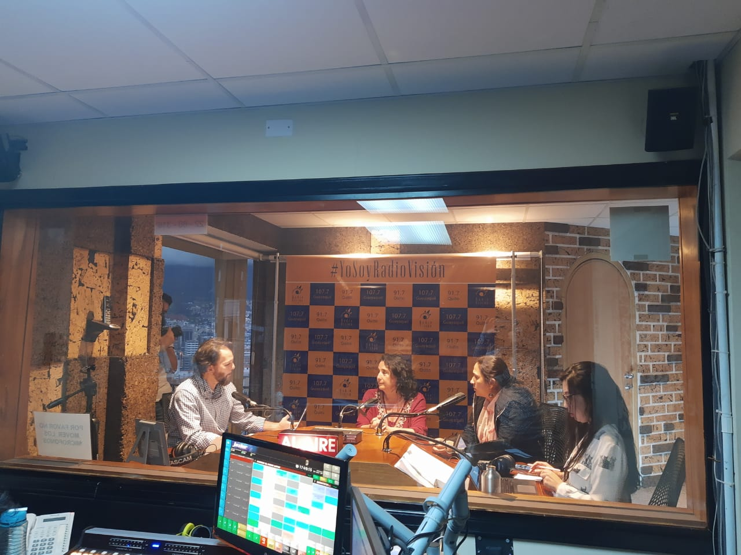
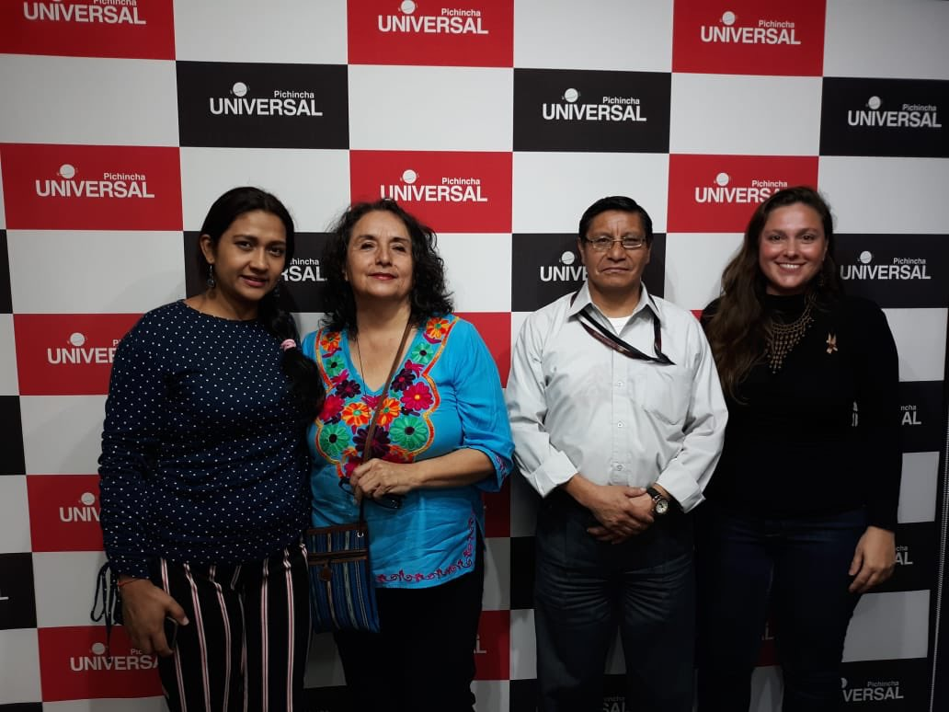
Entrevista en Radio Pichincha y Radio Visión

